Slide 1


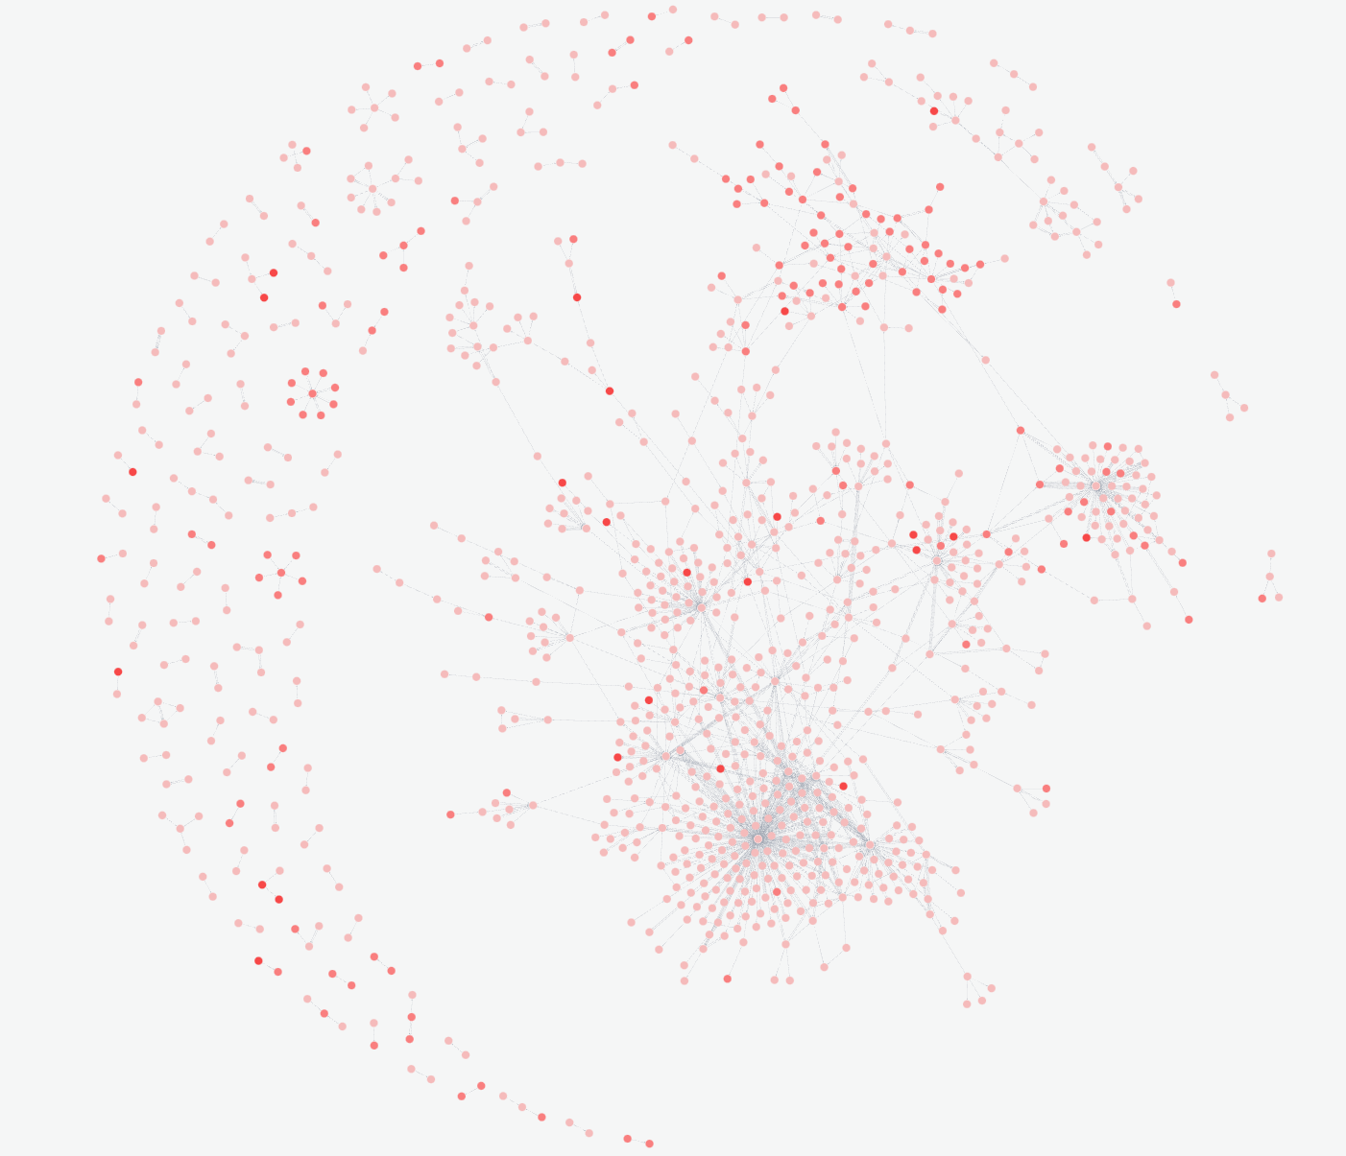
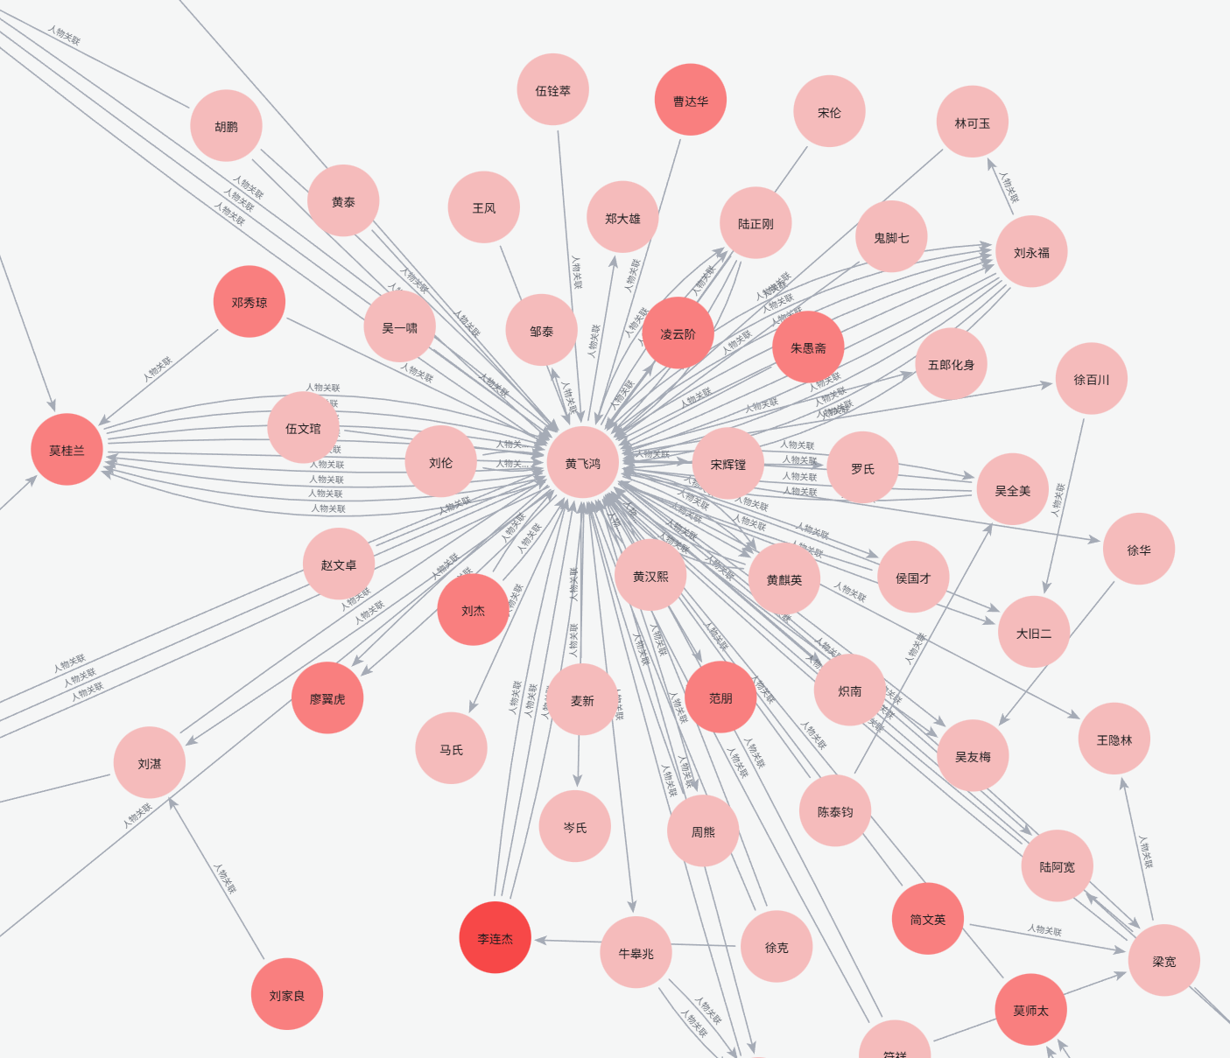
02 | 数据基础与处理方法
人物子图呈现关系网络
核心判断：人物、地点与技艺的关系网络，是文化记忆指数和空间匹配的依据。
人物
人物关系进入图谱结构
地点
文化记忆可追溯到空间锚点
技艺
非遗与地方叙事发生关联
人物关联总图
黄飞鸿人物子图
说明
这一页用人物总图和黄飞鸿子图说明：地方文化记忆不是孤立词条，而是由人物、地点、技艺和事件共同组成的关系网络，可以进一步转译为游线和解说内容。
第 4.3.2 节、图 4.3、图 4.4
孟帅 · 本科毕业设计答辩
08

